Slide 1
Utforskende arbeidsmåter B – Samarbeid
Modul 2

Slide 2
Mål
Målet med denne modulen er å
bli kjent med prinsipper for utforskende arbeidsmåter i naturfag
bruke den utforskende sirkelen som et didaktisk verktøy for å legge til rette for utforskende arbeidsmåter

Slide 3
Tidsplan for denne økta
Aktivitet | Tid
Oppsummer forarbeidet i gruppe | 10 minutter
Aktivitet 1: Å utforske | 15 minutter
Faglig påfyll om å utforske | 20 minutter
Utforskende undervisning og dybdelæring | 5 minutter
Aktivitet 2: Å utforske ved hjelp av tekst | 25 minutter
Oppsummering | 5 minutter
Forbered utprøving | 10 minutter
Totalt | 90 minutter

Slide 4
Oppsummer forarbeidet i grupper
10 minutter

Slide 5
Arbeid i grupper på tre–fire personer (10 minutter)
Ta frem stikkordene fra forarbeidet.
Se på grubletegninga på neste side og diskuter: Hva dere legger i å utforske?
Er dere enige med noen av personene på grubletegninga?

Slide 6
Hva betyr det å utforske?
Jeg tenker at det er det samme som å gjøre noe praktisk eller å gjøre eksperimenter.
Å utforske betyr at elevene får en åpen oppgave som de kan løse på egen hånd, dette kan ofte ta lang tid.
Å utforske betyr at elevene skal finne ut av noe.
For at det skal være utforskende, må elevene reflektere underveis, noe som fører til dybdelæring.
Hva mener du?
Notes:
Udir: Å utforske handler om å oppleve og eksperimentere og kan ivareta nysgjerrighet og undring. Å utforske kan bety å sanse, søke, oppdage, observere og granske. I noen tilfeller betyr det å undersøke ulike sider av en sak gjennom åpen og kritisk drøfting. Å utforske kan også bety å teste eller prøve ut og evaluere arbeidsmetoder, produkter eller utstyr.

Slide 7
Aktivitet 1: Å utforske
15 minutter

Slide 8
Jobb i par (2 minutter)
Legg et mellomleggspapir i hånda.
Observer.
Beskriv hva som skjer til sidemannen.

Slide 9
Diskuter i grupper (5 minutter)
Kanskje noen kjenner igjen dette fra matpakka?
Hvorfor krøller papiret seg (kanskje ikke hos alle)?
Hvordan kan vi finne ut hvilken forklaring som er best?
Undersøk forklaringene deres dersom det er mulig.

Slide 10
Del i plenum (5 minutter)
Hver gruppe forklarer hvorfor mellomleggspapiret krøller seg og hvordan de kan finne bevis som støtter forklaringen.
Forslag til forklaring kommer på neste lysbilde.

Slide 11
Forklaring
Det er fuktighet som er årsaken til at papiret krøller seg. Fuktigheten suges inn i porene på undersiden av papiret slik at papiret utvider seg. Oversiden av papiret holder seg tørt og utvider seg ikke.
Papiret består av mange små porer eller hulrom som vannet kan trenge inn i. Det virker krefter (adhesjon) mellom de polare vannmolekylene og polare grupper i veggen til porene. Dette kalles kapillæreffekten.
Det er kapillæreffekten som gjør at kjøkkenpapir suger vann og at trær kan suge vann fra bakken helt ut i grenene.

Slide 12
Faglig påfyll «Å utforske»
20 minutter

Slide 13
Å utforske
Stille spørsmål
Kartlegge problemer
Søke etter informasjon
Tolke bevis
Samle data
Å utforske brukes for å beskrive det forskere gjør når de undersøker et fenomen eller en problemstilling.
Det betyr at å utforske er alle de ulike arbeidsmåtene en bruker i prosessen med å få fram og formilde kunnskap
)
Formulere forklaringer
Argumentere
Kommunisere funn
Debattere med fagfeller
(f.eks. Bybee, 2006; National Research Council 2000; Ødegaard et al., 2016)

Slide 14
Å utforske i læreplanen
handler om å oppleve og eksperimentere og kan ivareta nysgjerrighet og undring.
kan bety å sanse, søke, oppdage, observere og granske. I noen tilfeller betyr det å undersøke ulike sider av en sak gjennom åpen og kritisk drøfting.
kan også bety å teste eller prøve ut og evaluere arbeidsmetoder, produkter eller utstyr.
i naturfag er det å stille spørsmål og bruke data for å lage forklaringer grunnleggende for å utforske.
(Udir.no)

Slide 15
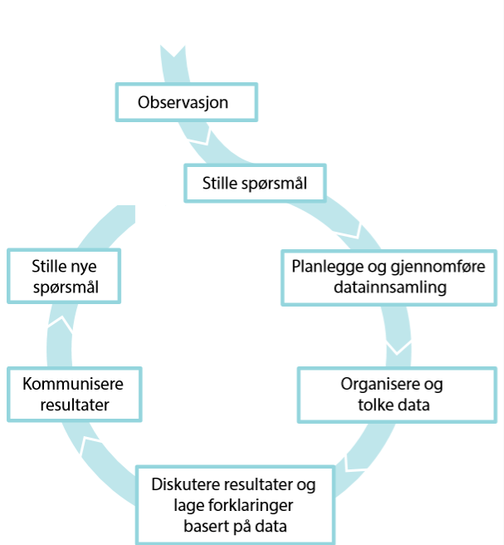
Utforskende arbeidsmåter i naturfag
Figuren til høyre, den utforskende sirkelen, viser elementer som ofte inngår i elevers utforskende arbeid.
Pilene viser at man ofte må «fram og tilbake» i prosessen når man jobber utforskende.
Den utforskende sirkelen inneholder elementer som ofte inngår i utforskende arbeid, basert på Barber (2009).

Slide 16
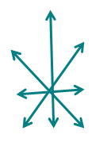
Par-del (10 minutter)
Tenk på aktiviteten med mellomleggspapiret. Bruk den utforskende sirkelen og vurder hvilke elementer fra utforskende arbeidsmåter dere var innom i aktiviteten.
Diskuter i par (4 minutter)
Del i plenum (6 minutter)
Den utforskende sirkelen inneholder elementer som ofte inngår i utforskende arbeid, basert på Barber (2009).

Slide 17
Utforskende arbeidsmåter og dybdelæring
5 minutter

Slide 18
Utforskende arbeidsmåter
Å utforske er en viktig måte å jobbe og lære på og sentralt i kompetansemålene i mange fag.
Flere studier har vist at utforskende undervisning kan virke motiverende for elevene, øke elevenes begrepsforståelse og bidra til dybdelæring
men, det ikke likegyldig hvordan man legger til rette for at elevene skal arbeide utforskende.
(Kirschner, Sweller, og Clark, 2006; Minner, Levy og Century, 2010; Nilsen og Frøyland, 2016;
Pellegrino og Hilton, 2012; Schwartz, Lederman og Crawford, 2004)

Slide 19
Vi kan tilrettelegge for dybdelæring ved å gi elevene mulighet til å…
På neste lysbilde skal vi se hvor disse punktene kan plasseres i den utforskende sirkelen
Reflektere over egen forståelse og egen læringsprosess
Organisere egen kunnskap i begrepssystemer som henger sammen
Forstå hvordan kunnskap blir til gjennom dialog og vurdere logikken i et argument kritisk
Se etter mønstre og underliggende prinsipper
Vurdere nye ideer og knytte dem til konklusjoner
Relatere nye ideer og begreper til egne forkunnskaper og erfaringer
(Frøyland, Braathen og Kostøl 2018; Ritchhart, Church og Morrison, 2011)

Slide 20
Utforskende arbeidsmåter og dybdelæring
Tyngdepunktet er på venstre side, men høyre side er en forutsetning for at venstre side kan skje.
Det betyr: Det er viktig at elever gjennomfører egen datainnsamling, men det er helt avgjørende at de også får tid til å snakke om og bearbeide det de finner. Det er da gjøringen blir læring og vi kan si at elevene arbeider utforskende.
Reflektere over egen forståelse og egen læringsprosess
Organisere egen kunnskap i begrepssystemer som henger sammen
Forstå hvordan kunnskap blir til gjennom dialog og vurdere logikken i et argument kritisk
Se etter mønstre og underliggende prinsipper
Vurdere nye ideer og knytte dem til konklusjoner
Relatere nye ideer og begreper til egne forkunnskaper og erfaringer
(Haug, B., Mork, S. og Frøyland, M. , 2018)
Notes:
Dersom vi tar utgangspunkt i den utforskende sirkelen og tenker over når skjer de refleksjonene hos elevene som karakteriserer dybdelæring, ser vi at tyngdepunktet er på venstre side, mens høyre side er en forutsetning for at venstreside kan skje. Det betyr: det er viktig at elever gjennomfører egen datainnsamling, men det er helt avgjørende at de også får tid til å snakke om dem, for det er da gjøringen blir læring og vi kan si at det er utforskende

Slide 21
Aktivitet 2: Å utforske ved hjelp av tekst
25 minutter

Slide 22
Utforskende arbeid er mer enn praktisk arbeid
Utforskende undervisning kan, men må ikke, legge til rette for praktisk arbeid som forsøk eller feltarbeid.
Det sentrale er at aktivitetene utfordrer elevene kognitivt.
Det handler om å la både spørsmålene og hvordan vi finner svar være like viktig som svarene i seg selv.
Utforskende undervisning er ikke én metode, men en praksis som gir rom for variasjon og differensiering.
(Korsager, 2018)

Slide 23
Utforskende arbeid ved hjelp av tekster
Dere nå skal gjennomføre en aktivitet der dere skal utforske ved hjelp av en tekst. Teksten handler om elektroniske kommunikasjonssystem.
Dere skal prøve å finne svar på ulike påstander (lukket oppgave).
Dere skal prøve å finne svar på egne spørsmål (åpen oppgave).

Slide 24
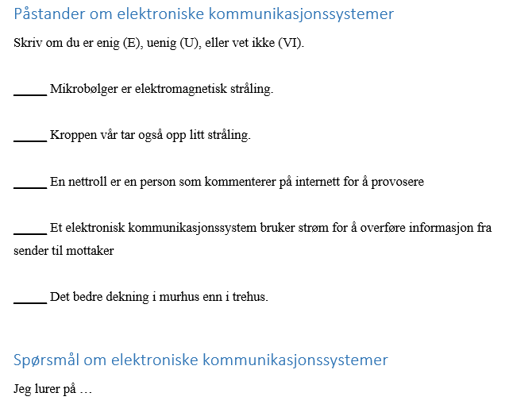
Individuelt – før lesing (4 minutter)
Ta frem påstandsarket og skriv om du er enig (E), uenig (U), eller vet ikke (VI).
Tenk på temaet «elektroniske kommunikasjonssystemer». Er det noe du lurer på om dette teamet? Skriv ned et eller flere spørsmål.
Jeg lurer på hvordan elektroniske signaler sendes og mottas
Jeg lurer på om stråling er farlig
Notes:
https://www.naturfag.no/undervisningsprogram/vis.html?tid=2094211

Slide 25
Jobb i par (10 minutter)
Bruk teksten om elektroniske kommunikasjonssystemer og finn informasjon som kan:
bekrefte eller avkrefte påstandene
gi svar på spørsmålene deres

Slide 26
Jobb i par (10 minutter)
Ta frem påstandsarket - Har dere skiftet mening etter å ha lest teksten?
Fant dere svar på spørsmålene deres?
Ja:
Hva hjalp dere til å finne svar på spørsmålet?
Nei:
Hva kan dere gjøre for å finne ut mer?

Slide 27
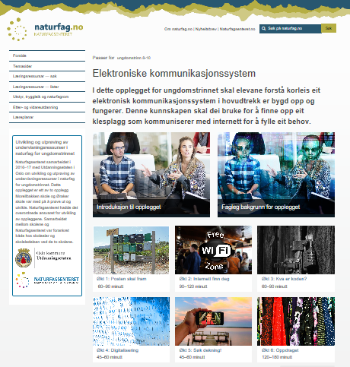
Leseaktiviteten er en av mange aktiviteter i et større utforskende opplegg på naturfag.no.
Opplegget handler om hvordan elektroniske kommunikasjonssystemer er bygd opp og fungerer.

Slide 28
Diskuter i par (5 minutter)
Tenk på leseaktiviteten. Bruk den utforskende sirkelen og vurder hvilke elementer fra utforskende arbeidsmåter dere var innom i aktiviteten.
Den utforskende sirkelen inneholder elementer som ofte inngår i utforskende arbeid, basert på Barber (2009).

Slide 29
Oppsummering
5 minutter

Slide 30
Utforskende arbeidsmåter
Å utforske betyr at man jobber med å finne svar på noe man lurer på.
Utforskende arbeidsmåter er ikke én metode, men ulike typer aktiviteter som både kan være praktiske og teoretiske.
Utforskinga drives av spørsmål og undring. Spørsmålene og hvordan man finner svar er like viktig som svarene i seg selv.
For at utforskende arbeidsmåter skal legge til rette for dybdelæring, må elevene få mulighet til å bearbeide det de det de arbeider med.

Slide 31
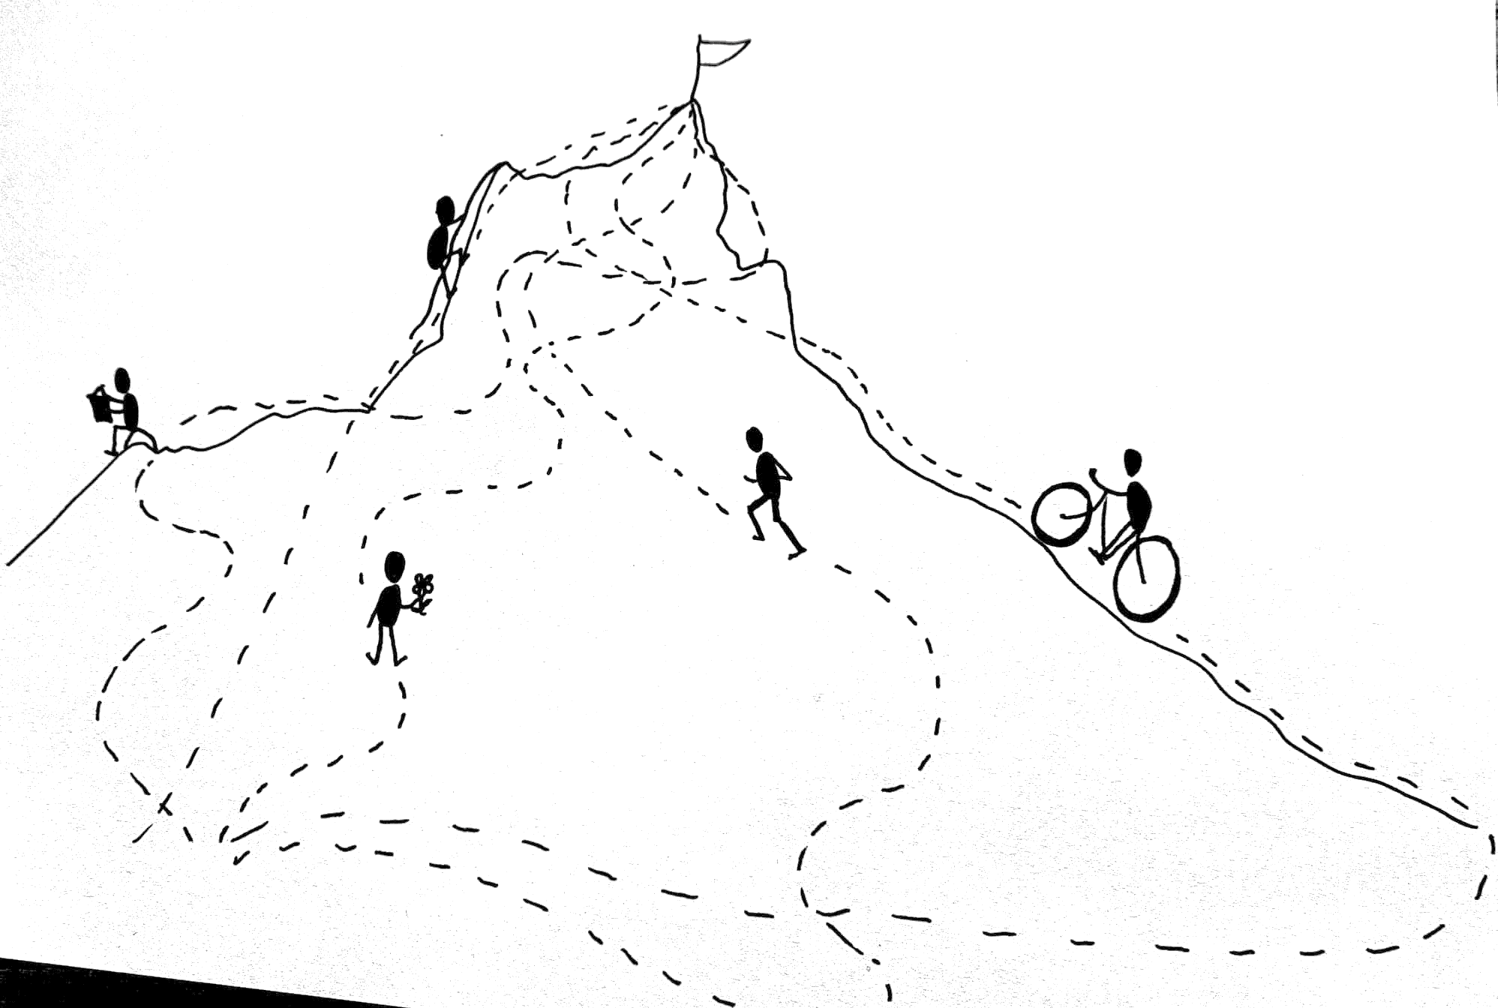
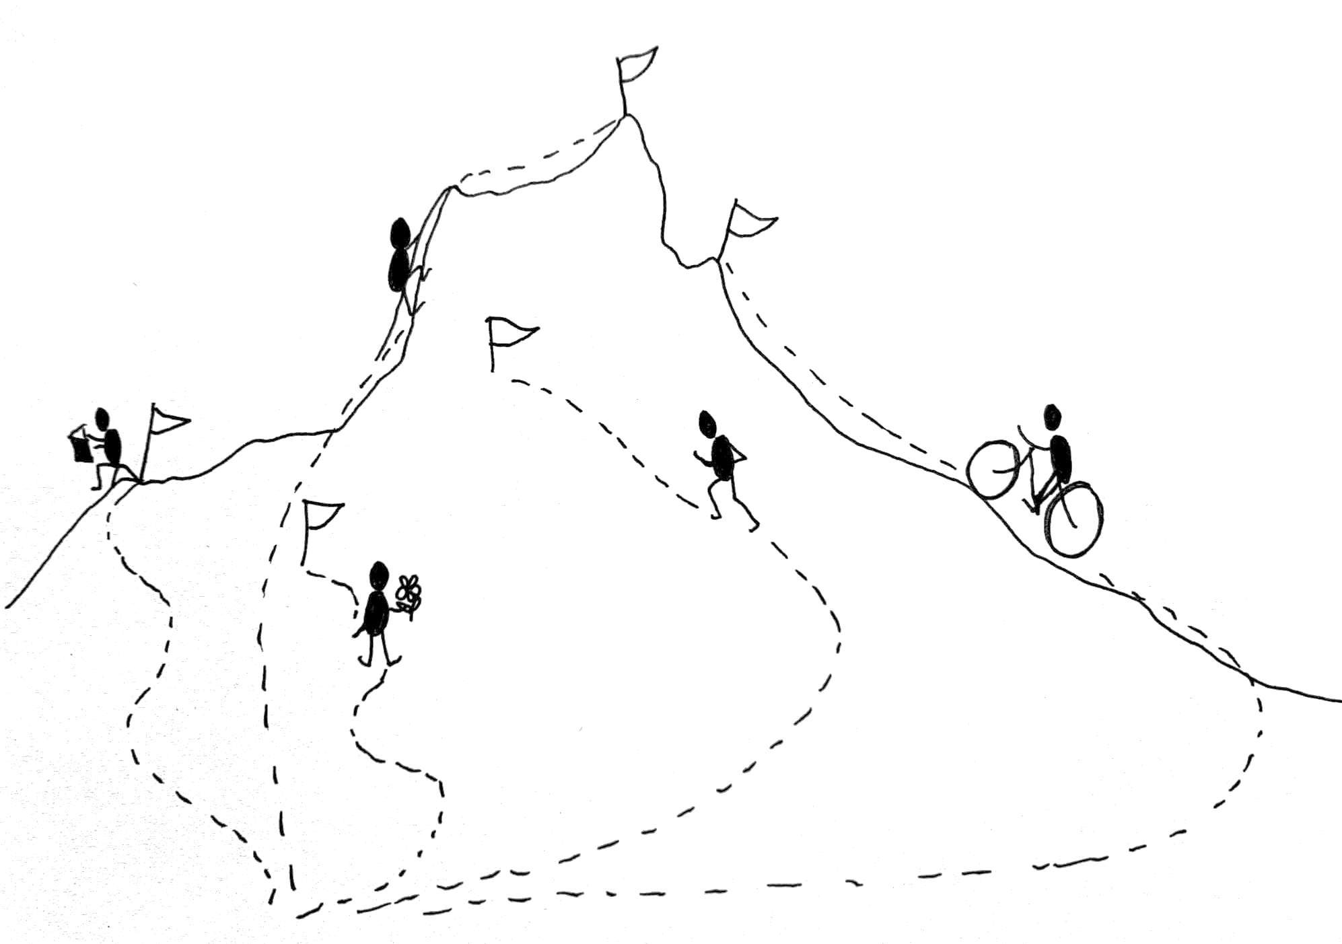
Ulike veier eller ulike mål
Elevene kan bruke ulike måter for å komme frem til et svar eller en løsning
… eller de kan finne ulike svar og løsninger.

Slide 32
Jobb i par (2 minutter)
Gjenfortell til hverandre to og to oppsummeringa fra de to foregående lysbildene.

Slide 33
Forbered utprøving
10 minutter

Slide 34
Analyser ei undervisningsøkt
Før undervisning: Velg ei undervisningsøkt du skal gjennomføre. Finn en tekst knyttet til temaet for økta. Lag 4–5 påstander som elevene kan finne svar på i teksten. Lag en påstand de ikke kan finne svar på i teksten. Be elevene lage et eget spørsmål til temaet.
I undervisning: Gjennomfør den utforskende leseaktiviteten. Vis den utforskende sirkelen til elevene. Prat med elevene og identifiser i fellesskap hvilke elementer fra den utforskende sirkelen de gjorde i leseaktiviteten.
Etter undervisning: Noter stikkord på: 1. hvordan du gjennomførte den utforskende leseaktiviteten 2. hvilke elementer fra den utforskende sirkelen elevene gjorde og 3. hvordan aktiviteten fungerte.

Slide 35
Utforskende arbeidsmåter D – Etterarbeid
Modul 2

Slide 36
Mål
Målet med denne modulen er å
bli kjent med prinsipper for utforskende arbeidsmåter i naturfag
bruke den utforskende sirkelen som et didaktisk verktøy for å legge til rette for utforskende arbeidsmåter

Slide 37
Tidsplan for denne økta
Aktivitet | Tid
Del i grupper | 10 minutter
Diskuter i grupper | 5 minutter
Forbered deling i plenum | 5 minutter
Oppsummer i plenum | 10 minutter
Tenk-par-del | 12 minutter
Veien videre | 3 minutter
Totalt | 45 minutter

Slide 38
Del i grupper (10 minutter)
Hver person forteller kort:
Hvordan gjennomførte du den utforskende lese-aktiviteten?
Hvordan fungerte aktiviteten?

Slide 39
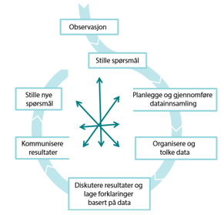
Diskuter i grupper (5 minutter)
Hvilke elementer fra den utforskende i sirkelen gjorde elevene i den utforskende leseaktiviteten?

Slide 40
Forbered deling i plenum (5 minutter)
Gruppa velger ett eksempel som dere vil dele i plenum.
Forbered dere på å fortelle kort om
gjennomføringa og hvordan det fungerte
hvilke elementer fra den utforskende sirkelen elevene gjorde

Slide 41
Oppsummer i plenum (10 minutter)
Hver gruppe deler sitt eksempel:
om gjennomføring og hvordan det fungerte
hvilke elementer fra den utforskende i sirkelen elevene gjorde

Slide 42
Mål
Husker du målet med denne modulen?
Målet med denne modulen er å bli kjent med prinsipper for utforskende arbeidsmåter i naturfag.
Den utforskende sirkelen er et didaktisk verktøy man kan bruke for å finne aktiviteter som legger til rette for utforskende arbeidsmåter.

Slide 43
Tenk-par-del (12 minutter)
Hvordan kan du bruke den utforskende sirkelen i fremtidig undervisningspraksis?
Tenk (2 minutter)
Diskuter i par (5 minutter)
Del i plenum (5 minutter)

Slide 44
Veien videre
Neste modul handler om prinsipper for utforskende undervisning i naturfag.
Modulen introduserer 5E-modellen som et didaktisk verktøy for å planlegge og gjennomføre utforskende undervisning.
Se gjennom Introduksjon og A – Forarbeid i neste modul.

Slide 45
Kilder
Barber, J. (2009). The Seeds of Science/Roots of Reading Inquiry Framework, scienceandliteracy.org.
Bybee, R. W., Taylor, J. A., Gardner, A., Van Scotter, P., Powell, J. C., Westbrook, A., & Landes, N. (2006). The BSCS 5E instructional model: Origins and effectiveness. Colorado Springs, Co: BSCS, 5, 88-98.
Frøyland, Braathen og Kostøl (2018). Elever på vei mot forståelse – hvordan kan det se ut? . Naturfag 1/2018, s. 86 - 89.
Haug, Mork og Frøyland (2018). Utforskende arbeidsmåter: Fra gjøring til læringNaturfag 1/2018, s. 90 – 94.
Kirschner, P. A., Sweller, J., & Clark, R. E. (2006). Why minimal guidance during instruction does not work: An analysis of the failure of constructivist, discovery, problem-based, experiential, and inquiry-based teaching. Educational psychologist, 41(2), 75-86.
Korsager (2018). Utforskende undervisning og arbeidsmåter – en introduksjon. Naturfag 1/2018, s. 82 – 84.
Minner, D. D., Levy, A. J., & Century, J. (2010). Inquiry‐based science instruction—what is it and does it matter? Results from a research synthesis years 1984 to 2002. Journal of research in science teaching, 47(4), 474-496.
National Research Council (2000). Inquiry and the national science education standards: A guide for teaching and learning. National Academies Press.
Nilsen & Frøyland, 2016 Undervisning i naturfag i Bergem, O. K., Kaarstein, H., & Nilsen, T. (2016). Vi kan lykkes i realfag-Resultater og analyser fra TIMSS 2015. Universitetsforlaget.
Pellegrino, J. W., Wilson, M., Koenig, J. og Beatty, A. (Eds.) (2014). Developing assessments for the next generation science standards. National Academies Press.
Ritchhart, R., Church, M. & Morrison, K. (2011). Making Thinking Visible: How to Promote Engagement, Understanding, and Independence for All Learners. Jossey-Bass.
Schwartz, R. S., Lederman, N. G., & Crawford, B. A. (2004). Developing views of nature of science in an authentic context: An explicit approach to bridging the gap between nature of science and scientific inquiry. Science education, 88(4), 610-645.
www.udir.no. Forklaring av verb i læreplanen i naturfag. https://www.udir.no/lk20/nat01-04
Ødegaard, M., Haug, B., Mork, S., Sørvik, G. (2016). På forskerføtter i naturfag. Oslo: Universitetsforlaget.

